Slide 1


KHỞI ĐỘNG

Slide 2







Tìm Đàn Vịt Con

Slide 3






Trong bài “Trường em”, những chi tiết nào cho thấy Hà và các bạn rất háo hức mong chờ ngôi trường mới.
A. Tưởng tượng về ngôi trường.
B. Trò chuyện về ngôi trường đang xây và tưởng tượng về nó.
C. Trò chuyện về ngôi trường đang xây.
D. Hàng ngày đều đến xem việc xây trường.

Slide 4







Hà và các bạn thích những gì ở ngôi trường mới?
A. Sân trường sạch sẽ
B. Vẫn như cũ không thay đổi gì
C. Từ cổng trường đến các lớp học đều được khoác tấm áo mới
D. Có thêm khu vui chơi mới

Slide 5
Đặt câu hỏi cho bộ phận in đậm:
Học sinh trò chuyện về ngôi trường đang xây.
Học sinh làm gì?

Slide 6




Theo em, vì sao trường mới trở thành
“ngôi nhà thứ hai’’ của Hà và các bạn?
A. Vì ở trường, vui như ở nhà.
B. Thầy cô chăm sóc chu đáo.
C. Thầy cô quý mến.
D. Vì ở trường, Hà và các bạn được thầy cô dạy dỗ, yêu thương như ở nhà với cha mẹ.

Slide 7
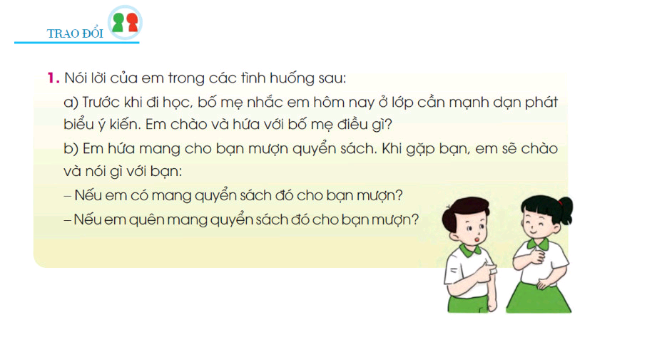

Slide 8



- Chào các bạn, mời các bạn ghé thăm ngôi trường thân yêu của mình! Trường tôi mang tên anh Kim Đồng. Kim Đồng là một anh hùng thiếu niên,tên thật của anh là Nông Văn Dền. Trường được xây dựng đã lâu; có 20 phòng học và phòng chức năng.Tôi thích trường tôi vì nó sạch sẽ, thoáng mát. Trường có nhiều cây xanh nên mùa hè sân trường rất mát mẻ. Mỗi lần bước chân vào trường, vào lớp, tôi cảm thấy rất dễ chịu, thoải mái. Mong một ngày nào đó các bạn có thể đến chơi và thăm quan trường mình.

Slide 9

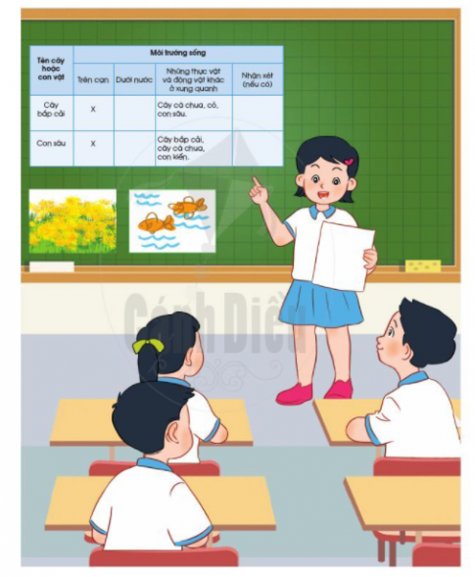
Chia sẻ trước lớp

